Slide 1
3.3.4 Implementación de almacenes de datos. Diseño.
Recordemos que una de las razones para crear un almacén de datos separado de la base de datos operacional era conseguir que el análisis se pudiera realizar de una manera eficiente. El hecho de que la estructura anterior y los operadores vistos permitan trabajar sencillamente y combinarlos dimensiones, detallar o agregar informes, etc., y todo ello de manera gráfica, no asegura que esto sea eficiente.

Slide 2
Con el objetivo de obtener la eficiencia deseada, los sistemas de almacenes de bases de datos pueden implementarse utilizando dos tipos de esquemas físicos:
ROLAP (relacional OLAP): físicamente, el almacén de datos se construye sobre una base de datos relacional.
MOLAP (Multidimensional OLAP): físicamente, el almacén de datos se construye sobre estructuras basadas en matrices multidimensionales.

Slide 3
Ventajas
ROLAP
MOLAP
1.- Se pueden utilizar directamente sistemas de gestión de base de datos genéricos y herramientas asociadas: SQL, restricciones, disparadores, etc.
2.- La formación y el coste necesario para su implementación es generalmente menor.
1.- son su especialización, la correspondencia entre el nivel lógico y el nivel físico. Esto hace que el MOLAP sea generalmente más eficiente.

Slide 4
ROLAP
MOLAP
ROLAP se pueden acompañar de estructuras especiales. Índices de más de bits, índices de JOIN, optimizadores de consultas, extensiones de SQL (por ejemplo “CUBE”), etc., así como técnicas tan variadas como el pre-cálculo y almacenamiento de valores agregados que vayan a utilizarse frecuentemente (tales por año, por producto, etc.).
Almacenan físicamente los datos en estructuras multidimensionales de forma que la representación externa e interna coincidan. Las estructuras de datos utilizadas para ello son bastante específicas, lo que permite rendimientos mayores que los ROLAP.

Slide 5
No todos los sistemas, libros y manuales son consistentes respecto a si la diferencia ROLAP/MOLAP se produce a nivel físico o a nivel lógico.
En algunos texto se habla de que si el sistema representa los resultados de los informes/consultas como tablas, el sistema es ROLAP y si los representanta como matrices el sistema es MOLAP.
Según nuestra definición (y la de muchos otros autores) tanto ROLAP como MOLAP se refiere a la implementación y son independientes de la manera en la que, externamente, se vean las herramientas del sistema de almacenes de datos o el sistema OLAP.

Slide 6
ROLAP
MOLAP
Desktop
Herramienta
OLAP
Cliente
Herramienta
OLAP
Servidor Multidimensional
Servidor
Relacional
Servidor
Warehouse

Slide 7
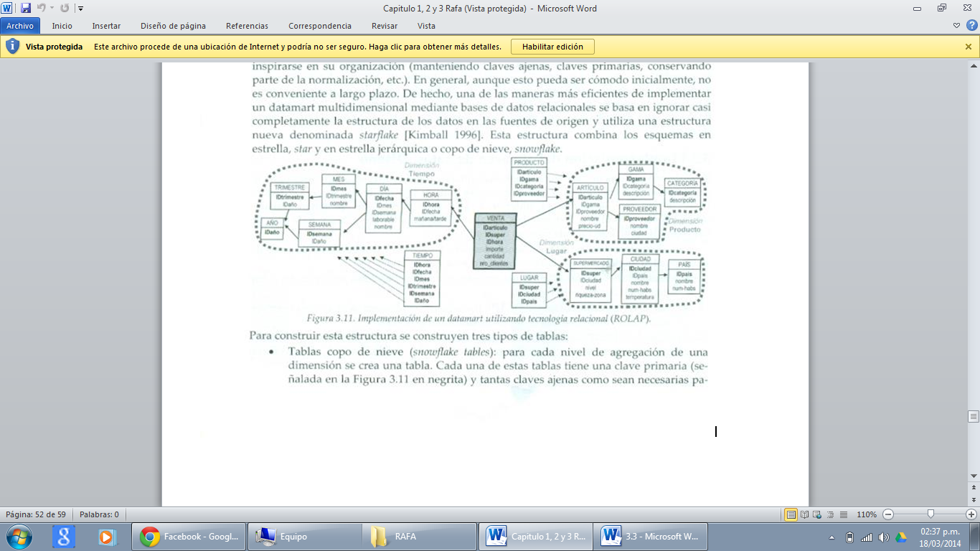
Para construir esta estructura se construyen tres tipos de tablas:

Slide 8
1.- Tablas copo de nieve (snowflake tables): para cada nivel de agregación de una dimensión se crea una tabla.
2.- Tabla de hechos (fact tables): se crea una única tabla de hechos por datamart.
3.- tablas estrella (star tables): para cada dimensión se crea una tabla que tiene un atributo para cada nivel de agregación diferente en la dimensión.

Slide 9
A pesar de todo esto, podemos identificar cuatro pasos principales a la hora de diseñar un almacén de datos (en realidad estos pasos se han de seguir para cada datamart):
Paso 1. Elegir un “proceso” de la organización para modelar.
Paso 2. Decidir el gránulo (nivel de detalle) de representación del proceso.
Paso 3. Identificar las dimensiones que caracterizan el proceso.
Paso 4. Decidir la información a almacenar sobre el proceso.

Slide 10
Paso 1. Elegir un “proceso” de la organización para modelar.
Ejemplo: Cadena de supermercados.
Cadena de supermercados con 300 almacenes en la que se expenden unos 30.000 productos distintos.
Actividad: Ventas.
La actividad a modelar son las ventas de productos en los almacenes de la cadena.

Slide 11
Paso 2. Decidir el gránulo (nivel de detalle) de representación del proceso.
Ejemplo: Cadena de supermercados.
Gránulo: “se desea almacenar información sobre las ventas diarias de cada producto en cada almacén de la cadena”.
Gránulo:
define el significado de las tuplas de la tabla de hechos.
determina las dimensiones básicas del esquema.
producto
producto
día
almacén
ventas
tiempo
almacén

Slide 12
Paso 3. Identificar las dimensiones que caracterizan el proceso.
Ejemplo: Cadena de supermercados.
tiempo
definición de gránulo
dimensiones básicas
producto
establecimiento
Nota: En las aplicaciones reales el número de dimensiones suele variar entre 3 y 15 dimensiones.

Slide 13
Paso 4. Decidir la información a almacenar sobre el proceso.
Ejemplo: Cadena de supermercados.
Gránulo: “se desea almacenar información sobre las ventas diarias de cada producto en cada establecimiento de la cadena”.
importe total de las ventas del producto en el día
número total de unidades vendidas del producto en el día
número total de clientes distintos que han comprado el producto en el día.

Slide 14
Existen muchas otras consideraciones que hay que tener en cuenta durante el diseño (véase, por ejemplo [Inmon 2002; Kimball 1996]). Por ejemplo, no hay que obsesionarse por el espacio (algunas normalizaciones no van a mejorar la eficiencia y el ahorro en espacio no es considerable). Tampoco hay que orientarse demasiado en la estructura de la base de datos transaccional. Por ejemplo, no se debe utilizar la misma codificación de claves primarias que en la base de datos transaccional.

